Slide 1



SISTEMAS GEOREFERENCIADOS

Slide 2
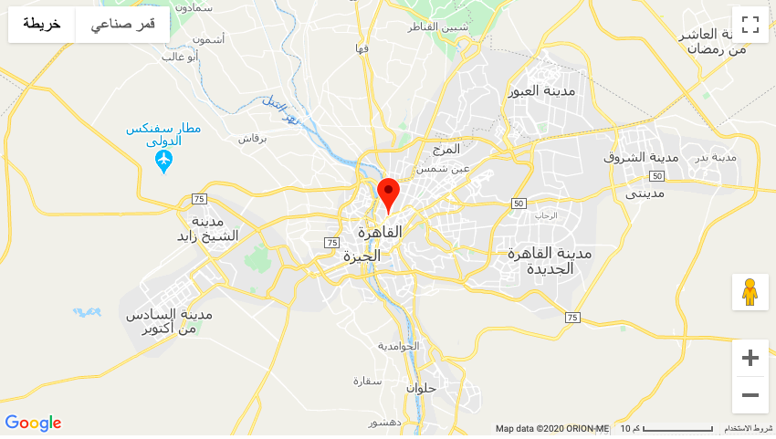
SISTEMAS
GEOREFERENCIADOS
LENGUAJES y LOCALIZACIÓN
VER DEMO
Lenguajes soportados:
https://developers.google.com/maps/faq#languagesupport
Lista de códigos
https://developers-dot-devsite-v2-prod.appspot.com/maps/documentation/javascript/demos/localization/localization.js

Slide 3
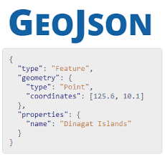
SISTEMAS
GEOREFERENCIADOS
GEOJSON
GeoJSON es un formato para codificar una variedad de estructuras de datos geográficos.
https://geojson.org/

Slide 4
SISTEMAS
GEOREFERENCIADOS
GEOJSON
GeoJSON es un formato para codificar una variedad de estructuras de datos geográficos.
{
"type": "Point",
"coordinates": [100.0, 0.0]
}
{
"type": "LineString",
"coordinates": [
[100.0, 0.0],
[101.0, 1.0]
]
}
{
"type": "Polygon",
"coordinates": [
[
[100.0, 0.0],
[101.0, 0.0],
[101.0, 1.0],
[100.0, 1.0],
[100.0, 0.0]
]
]
}
{
"type": "MultiPoint",
"coordinates": [
[100.0, 0.0],
[101.0, 1.0]
]
}
{
"type": "MultiLineString",
"coordinates": [
[
[100.0, 0.0],
[101.0, 1.0]
],
[
[102.0, 2.0],
[103.0, 3.0]
]
]
}

